Slide 1
SIMETRIJA

Slide 2
Simetrijo lahko najdemo v naravi, pri rastlinah, živalih, ljudeh in predmetih.
Simetričen je tisti predmet, pri katerem si lahko na njegovi sredini zamislimo ravno črto, ki ga razdeli na dva zrcalno skladna dela.

Slide 3
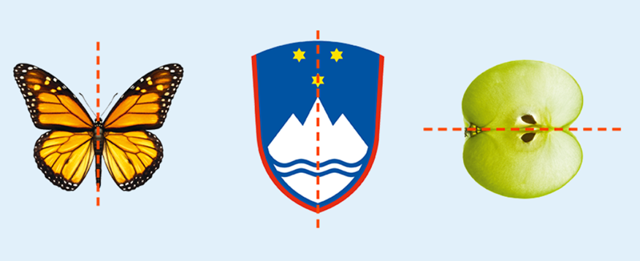
Ravna črta, ki razdeli podobo na dva zrcalno skladna dela, je SIMETRALA.

Slide 4
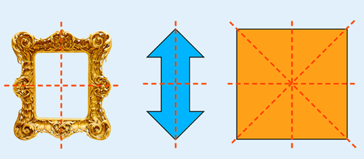
Geometrijski lik ima lahko več simetral.

Slide 6
VZORCI
Pri vzorcih moramo najprej ugotoviti pravilo. Potem lahko vzorec nadaljujemo.
Včasih lahko v vzorcu ugledamo različna pravila, po katerih ga lahko nadaljujemo na različne načine.

Slide 7
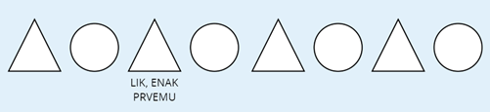
Pravilo vzorca je menjava oblike trikotnik, krog.
Pravilo vzorca je menjava oblike in barve.

Slide 8
Pravilo vzorca je menjava oblike in barve, vendar se tokrat barva ponovi pri vsakem drugem trikotniku oziroma krogu.

